Slide 1
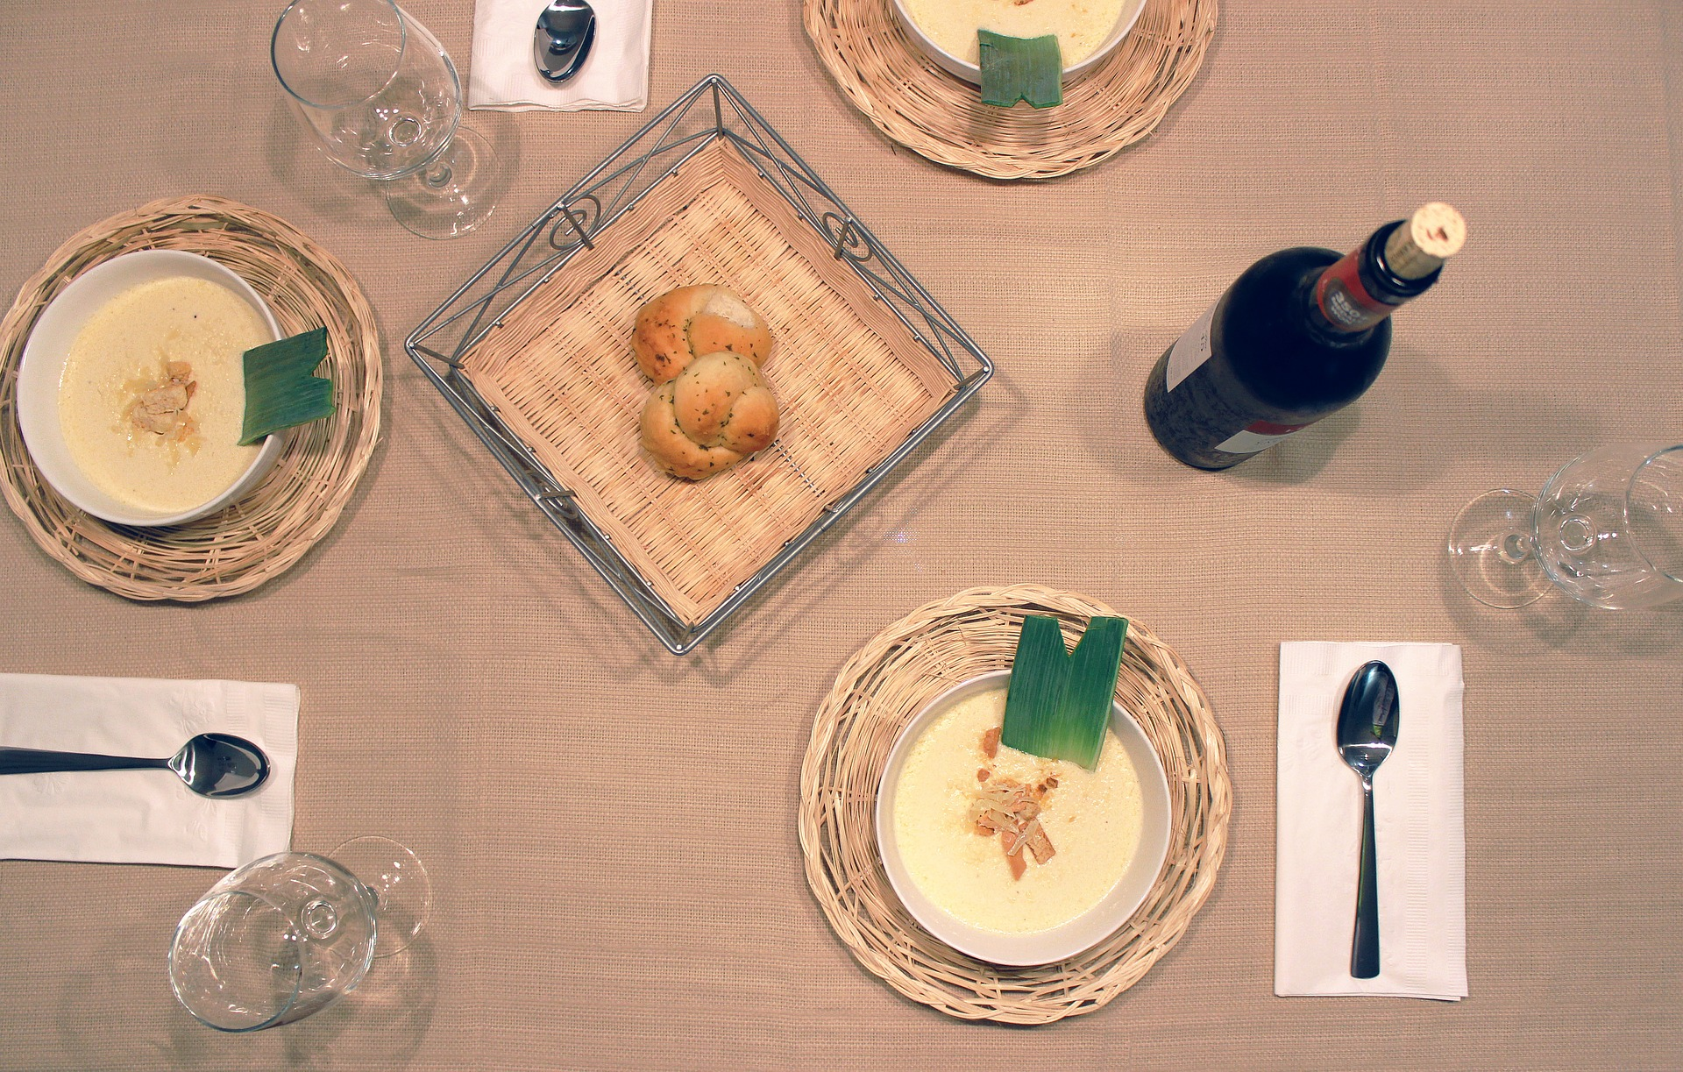
배달의 민족
요기요
비교 해보자
배달의 민족VS 요기요
201720963 유태욱
ⓒ 2016. HEEYA all rights reserved.

Slide 2
CONTENTS
CHAPTER 01. 광고
CHAPTER 02. 적립
CHAPTER 03. 할인
CHAPTER 04. 수수료
CHAPTER 05. 이용자 수
ⓒ 2016. HEEYA all rights reserved.

Slide 3

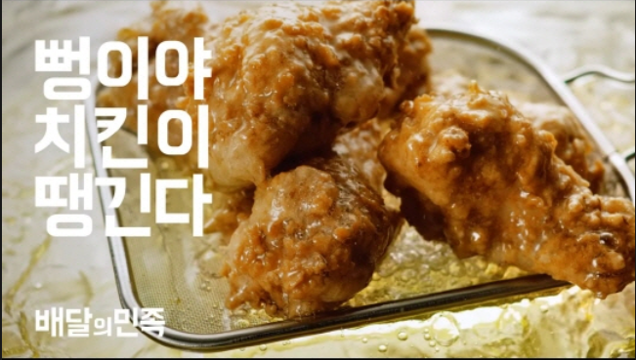
Chapter
배달의 민족 광고는 2017년 2월(기준) TV 화면 또는 유튜브에서 음식을 ASMR 급 소리로 사람들의 귀를 고문하는 광고를 만들었다.
또한 희대의 위꼴 광고를 만들어 대한민국 광고사에 길이 남을 관종 광고가 되었다.
(유튜브에 이 광고가 싫어요 수가 1000개를 넘어가는 어마어마한 수를 차지한다..
(싫어요를 눌러 저항했겠지만 결국 치킨을 뜯었겠지....)
광고

Slide 4
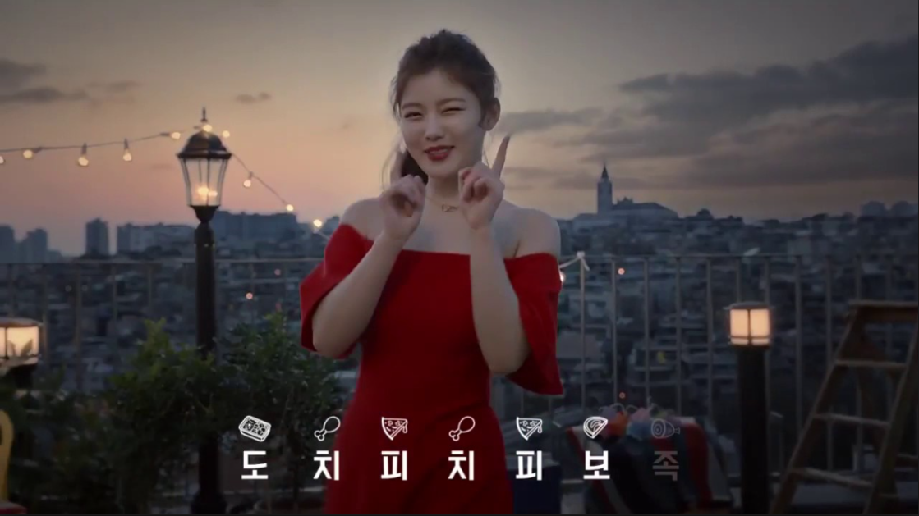
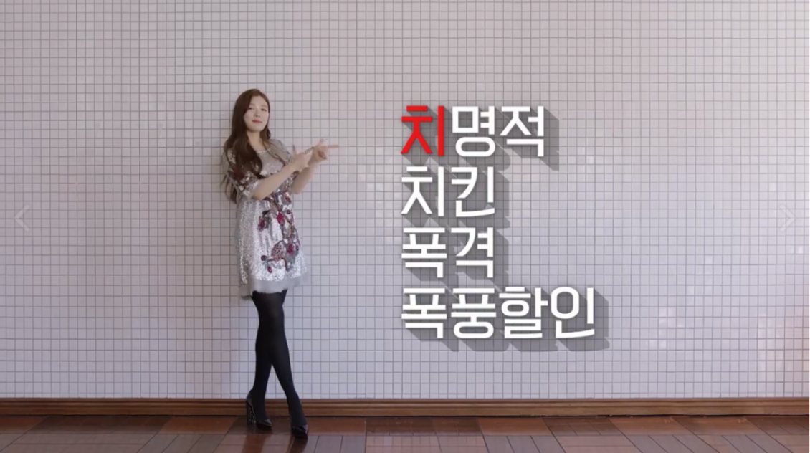
요기요 광고는 (2017년 3월 기준) 배우 김유정을 기용하여 도치피치피보족(도시락,치킨,피자,치킨,피자,보쌈,족발), 치치피치피보부 라는 유행어로 광고를 내보내고 있다.
(저렇게 먹으면 성인병 걸리기 좋으니 주의하자.)
또한 2017년 6월 치치폭폭, 풀이하면 치명적 치킨 폭격 폭풍 할인 이라는 광고 문구를 내보냈다고 한다.
(덕담으로 최근에는 개그맨 김생민의 개인기인 그뤠잇! 을 이용해 광고를 하고있다...)
Chapter
광고

Slide 5
Chapter
적립
배달의 민족은 전화주문, 바로 결제, 만나서 결제 서비스를 지원하고 있다.
우리는 현장에서 바로 결제하는 바로 결제 서비스를 조사해 봤다.
배달의 민족에서의 회원 적립률
1. 화이트 | 2. 레드 | 3. 퍼플 | 4. 블랙
0.1% | 0.2% | 0.25% | 0.3%
치킨 가격이 1만8천원 정도라면 ‘바로결제’ 이용 시 받게 되는 포인트는 18P(18원)이다.
배달의 민족 포인트는 1천원부터 사용할 수 있으므로 같은 금액의 치킨 56마리 이상 주문해야 겨우 포인트를 사용할 수 있다는 계산이 나온다. (정말 짜다...)

Slide 6
Chapter
적립
요기요 는 배달의 민족의 바로 결제 와 비슷한 적립 방법이 있고 요기요 만의 적립 기능인 터치주문 이 있다.
요기요에서의 포인트 적립률
1. 식객 | 2. 미식가 | 3. 미식왕 | 4.식신
0.5% | 1% | 1.5% | 2%
1만8천원 짜리 치킨을 터치주문 했을 때 받게 되는 요기요 포인트는 90P(90원)이다.
배달의 민족 보다는 5배나 많지만, 100원에도 못 미치는 금액이다…
요기요 또한 1천원 이상부터 사용 가능하므로 12번 이상 치킨을 배달 시켜야 다음 주문 시 포인트 사용이 가능하다.

Slide 7

Chapter
두 개의 배달 앱에서 할인을 비교해서 뭐가 우위인지 결정하기가 힘들기 때문에 최근에 할인했던 이벤트를 기준으로 비교하겠다.
할인
우선 ‘할인탐정 김배민’이라는 이벤트를 하였다 이 이벤트는 음식 사진을 맞춰서 당첨자에게 5000원의 쿠폰을 주는 이벤트이다.

Slide 8

Chapter
할인
요기요가 이번 한 달 동안 사상 최대 할인 혜택을 제공하는 ‘슈퍼레드워크’를 연다.
이 이벤트에서는 총 19개 프랜차이즈가 참가한다.
이 이벤트는 요일별 할인, 매일 할인, 카드 및 결제 할인 등을 준비했다.

Slide 9
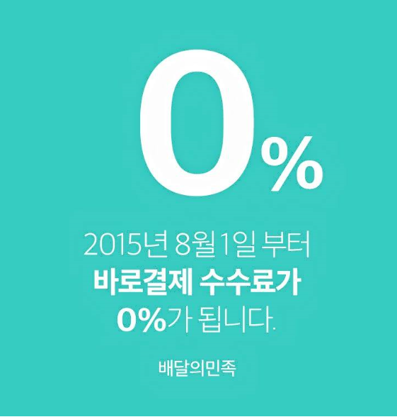
아마도 수수료 때문에 고생하는 업주들이 있을 것이다.
그래서 우리는 두 개의 앱을 비교해봤다.
Chapter
수수료
배달의 민족에서 원래 수수료는 13.8% 였다. 하지만 배달의 민족에서는 수수료를 낮추려는 시도를 해왔으며 13.8%에서 9.5% 또한 2015년 7월에는 6.47% 수준까지 낮춘 바 있다. 하지만 2015년 8월 1일 부터 수수료가 0%가 된다는 발표를 했다.

Slide 10
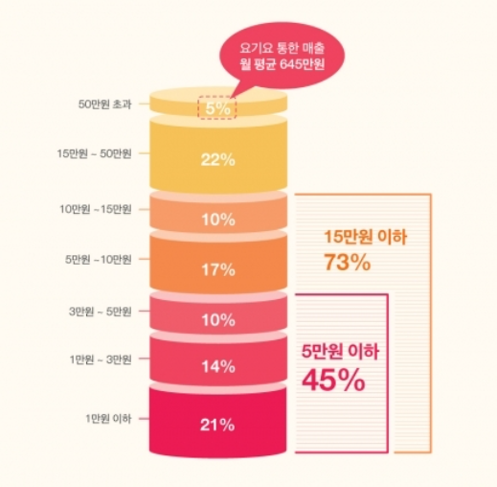
Chapter
수수료
요기요의 수수료는 높은 비율을 차지하는대 요기요는 주문건수에 비례해 주문 금액당 12~18%(부가세 별도)의 수수료를 부과한다.
예를 들어, 피자, 치킨 업체를 운영하는 A 씨가 배달 앱을 통해 월 150만 원의 매출을 올렸을 경우, 수수료는 18만~27만 원까지 올라간다.

Slide 11
Chapter
이용자 수
배달의 민족은 2014년 1월 기준 150만 명을 시작으로 꾸준히 증가하는 모습을 보인다.
또한 계속 증가하는 것으로보아 꾸준히 증가할것이다.

Slide 12
Chapter
이용자 수
요기요는 배달의 민족보다는 낮은 이용자 수로 시작하지만 5월달 부터 폭발적인 인기로 7월달 이용자 숫자가 180만명의 이용자수를 달성한다.

Slide 13
Chapter
결론
하루에 한번씩 앱을 이용해야 한다면 배달의 민족이 좋다.

Slide 14
Chapter
결론
가끔씩 이용하여 먹을땐 요기요를 이용하자!

Slide 15
감사합니다.
THANK YOU
ⓒ 2016. HEEYA all rights reserved.

